Slide 1
«Современные тенденции образования в области формирования естественно-научной грамотности»
Полякова И.Ю.,
методист кафедры ЕНО КАУ ДПО «АИРО имени А.М. Топорова»,
руководитель центра дополнительного образования «Дом научной коллаборации им. В.И. Верещагина» АлтГУ,
учитель химии МБОУ «Лицей №86»
Контакты:
8-913-249-81-20
ina.polyakova@yandex.ru

Slide 3
Функциональная грамотность - составляющая требований ФГОС ООО к результатам освоения образовательных программ
В современных условиях качество образовательных результатов школьника оценивается через его функциональную грамотность.
п.35.2 ФГОС ООО: Основными задачами учителей являются обеспечение возможности формирования у обучающихся: функциональной грамотности (способность решать учебные задачи и жизненные проблемные ситуации на основе сформированных предметных, метапредметных и универсальных способов деятельности, включающие овладение ключевыми компетенциями, составляющими основу дальнейшего успешного образования и ориентации в мире профессий), опыта самостоятельной образовательной, общественной, проектной, учебно-исследовательской, спортивно-оздоровительной и творческой деятельности и экологической грамотности, навыков здорового и безопасного для человека и окружающей его среды образа жизни.

Slide 4
Составляющие функциональной грамотности
Читательская грамотность: способность человека понимать и использовать письменное тексты, размышлять о них и заниматься чтением, чтобы достигать своих целей, расширять свои знания и возможности, участвовать в социальной жизни
Естественно-научная грамотность: способность человека занимать активную гражданскую позицию по вопросам, связанным с естественно-научными идеями
Математическая грамотность: способность формулировать, применять и интерпретировать математику в разнообразных контекстах: применять математические рассуждения; использовать математические понятия и инструменты
Финансовая грамотность: совокупность знаний, навыков и установок в сфере финансового поведения человека, ведущих к улучшению благосостояния и повышению качества жизни
Креативное мышление: способность продуктивно участвовать в процессе выработки, оценки и совершенствовании идей, направленных на получение инновационных и эффективных решений, и/или нового знания, и/или эффектного выражения воображения
Глобальные компетенции: сочетание знаний, умений, взглядов, отношений и ценностей, успешно применяемых при личном или виртуальном взаимодействии с людьми, которые принадлежат к другой культурной среде, и при участии отдельных лиц в решении глобальных проблем

Slide 5
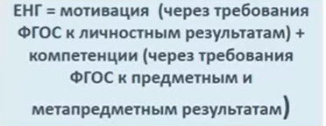
Естественно-научная грамотность и требования ФГОС ООО к предметным, метапредметным и личностным результатам
Естественно-научная грамотность (ЕНГ)
– это способность человека занимать активную гражданскую позицию по вопросам, связанным с развитием естественных наук и применением их достижений; его готовность интересоваться естественно-научными идеями. ЕНГ определяет способность человека применять естественно-научные знания, умения в реальных жизненных ситуациях, связанных с практическим применением достижений естественных наук.
Человек стремится участвовать в аргументированном обсуждении проблем, относящихся к естественным наукам, что требует от него следующих компетенций:
- научно объяснять явления;
- понимать особенности естественнонаучного исследования;
- анализировать/интерпретировать данные и использовать научные доказательства для получения выводов

Slide 7
Модель формирования функциональной грамотности при реализации ФГОС

Slide 8
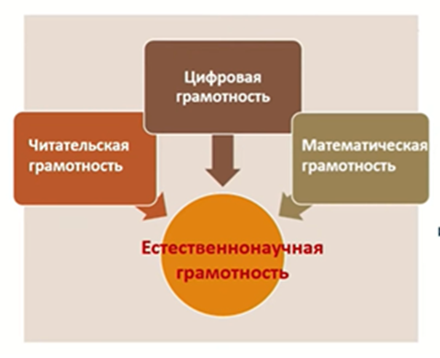
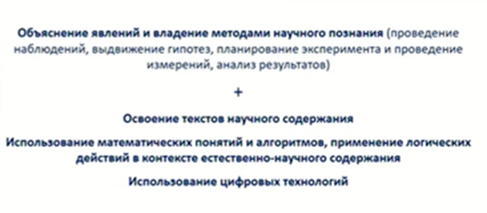
Как формировать у обучающихся ЕНГ?
Обучаем решению задач по ЕНГ – на уроке, внеурочной деятельности
Организуем проведение практических/лабораторных работ по предмету в логике научного исследования
Что значит для обучающихся
«осваиваем ЕНГ»?
Первая задача — учимся отвечать на вопрос почему? (объяснять какое-то явление или факт с привлечением знаний из естественный наук)
Вторая задача — учимся отвечать на вопрос как? (находить способ для получения какого-то знания, проводить нужный эксперимент, исследование)
Третья задача — учимся анализировать данные и, используя логические рассуждения, делать разумные выводы
Почему ЕНГ является
трудной задачей?

Slide 9
Что значит «формировать ЕНГ-компетенции»?

Slide 10
Основные подходы к оценке естественно-научной грамотности учащихся основной школы
http://skiv.instrao.ru/support/demonstratsionnye-materialya/estestvennonauchnaya-gramotnost.php

Slide 11
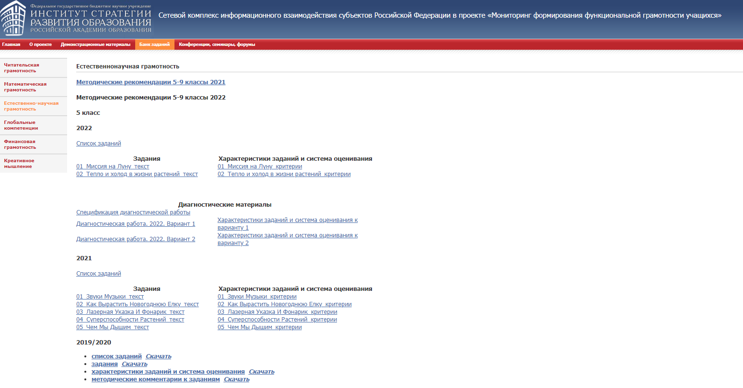
http://skiv.instrao.ru/content/news/

Slide 12
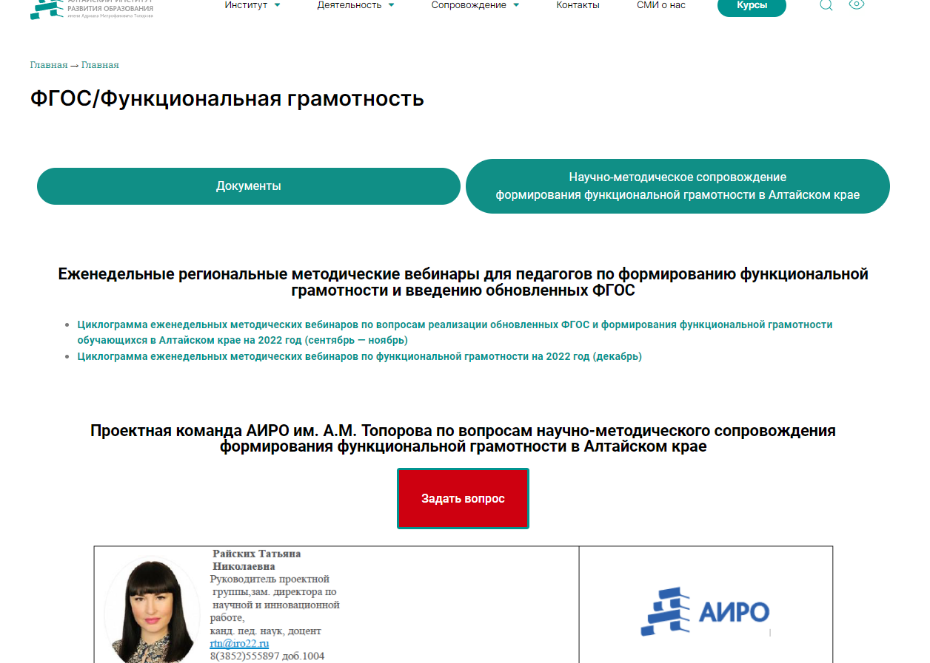
https://iro22.ru/sample-page/fgos-funkcionalnaja-gramotnost/

Slide 13
Научно-методическое сопровождение формирования функциональной грамотности в Алтайском крае
https://iro22.ru/sample-page/fgos-funkcionalnaja-gramotnost/nauchno-metodicheskoe-soprovozhdenie-formirovanija-funkcionalnoj-gramotnosti-v-altajskom-krae/

Slide 14
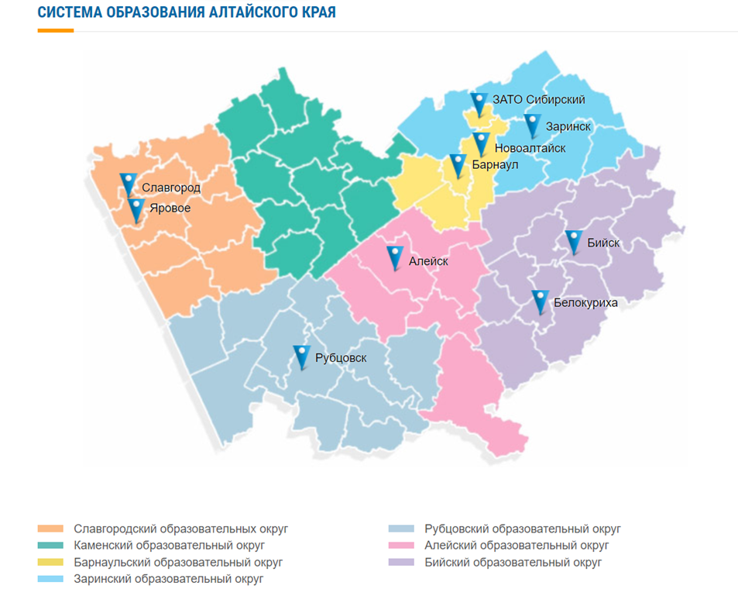
Количество школ Алтайского края, участвующие в диагностике ФГ:
2022 год – 5 школ 2023 год – 200 школ
В исследовании качества образования (стартовой диагностике ЕНГ) приняло участие 243 ученика.
Количество учащихся, показавших повышенные результаты при выполнении входной диагностики ИСРО РАО – 12 человек (5%);
высокие – 5 человек (2%),
количество учащихся, показавших средние результаты – 80 человек (33%),
количество учащихся, показавших
низкие - 78 человек (32%),
недостаточные - 68 человек (28%).

Slide 15
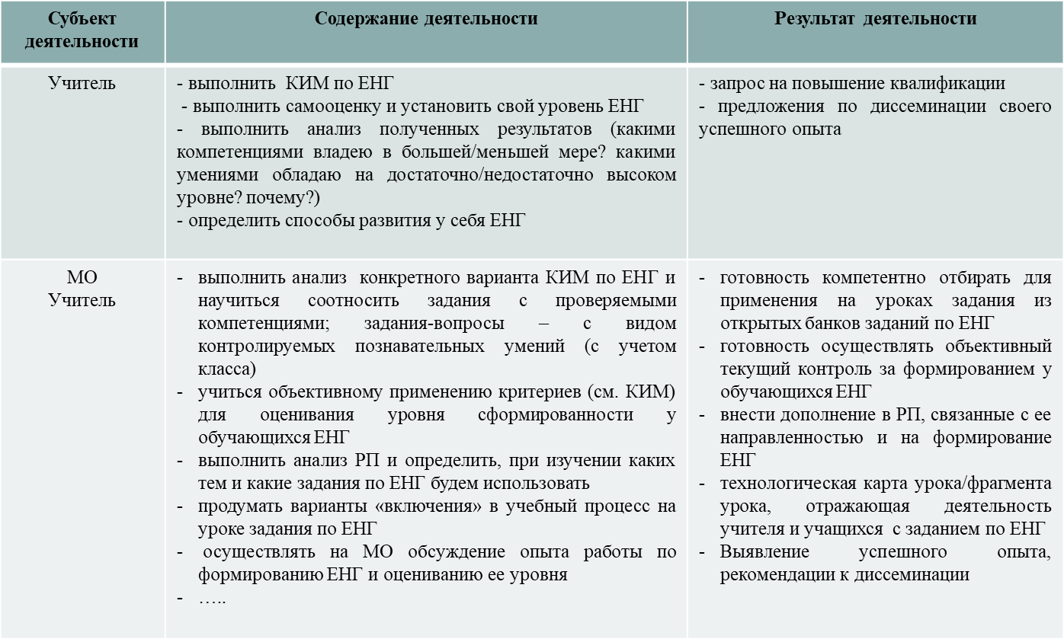
С чего начать/продолжить?

Slide 16
Где брать задания по ЕНГ?
Институт стратегии развития образования РАО:
- Диагностические работы по ЕНГ:
http://skiv.instrao.ru/support/demonstratsionnye-materialya/estestvennonauchnaya-gramotnost.php
- Открытый банк заданий по ЕНГ: http://skiv.instrao.ru/bank-zadaniy/estestvennonauchnaya-gramotnost/
Открытый банк заданий ФИПИ для оценки естественнонаучной грамотности:
https://fipi.ru/otkrytyy-bank-zadaniy-dlya-otsenki-yestestvennonauchnoy-gramotnosti
Российская электронная школа (электронный банк заданий для оценки
функциональной грамотности):
https://resh.edu.ru/
Группа компаний «Просвещение»:
специальные серии пособий https://prosv.ru/pages/pisa.html
электронный банк заданий: https://prosv.ru/pages/pisa-bank_zadaniy.html

Slide 17
Федеральные документы по функциональной грамотности
Указ Президента РФ от 21 июля 2020 года № 474 "О национальных целях развития Российской Федерации на период до 2030 года"
Приказ Рособрнадзора №590, Минпросвещения России №219 от 06 мая 2019 года "Об утверждении методологии и критериях оценки качества общего образования в общеобразовательных организациях на основе практики международных исследований качества подготовки обучающихся"
Письмо Министерства просвещения Российской Федерации от 26 января 2021 года № ТВ-94/04 "Об электронном банке тренировочных заданий по оценке функциональной грамотности"
Письмо Департамента государственной политики и управления в сфере общего образования Министерства просвещения Российской Федерации от 14 сентября 2021 г. № 03-1510 «Об организации работы по повышению функциональной грамотности»
Письмо Министерства просвещения Российской Федерации от 15 сентября 2021 г. № АЗ-581/03 «Об организации работы по повышению качества образования в субъектах Российской Федерации»
Письмо Департамента государственной политики и управления в сфере общего образования Министерства просвещения Российской Федерации от 17 сентября 2021 г. № 03-1526 «О методическом обеспечении работы по повышению функциональной грамотности»
Письмо ФГБНУ «Институт стратегии развития образования Российской академии образования от 17 сентября 2021 г. № 01-09/285 «О создании региональных команд по формированию функциональной грамотности обучающихся»

